Slide 1
МБДОУ №12 “Берёзка” г. Искитима Новосибирской области
Подарок мамочке!
(к Дню мамы-30.11.2014г.)
Ребёнок: Трофимов Богдан
Воспитатели: Иванова Ю.В.,
Левкович Т.С.
2014г.

Slide 2
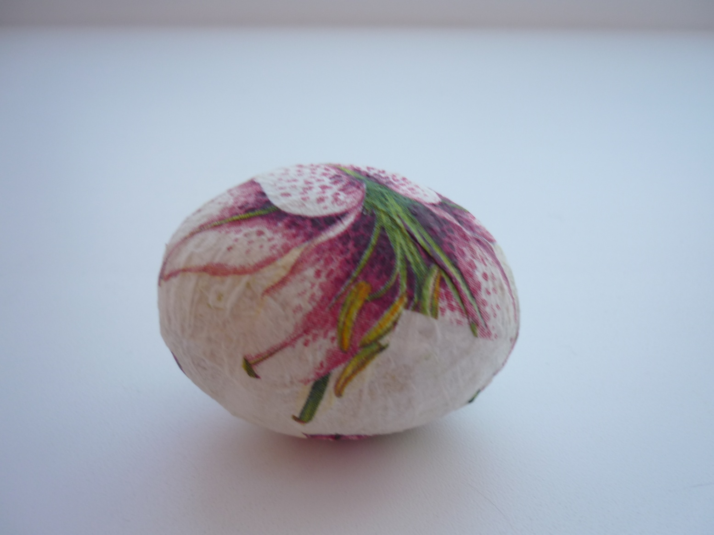
Скорлупу обклеиваем салфеткой.

Slide 3
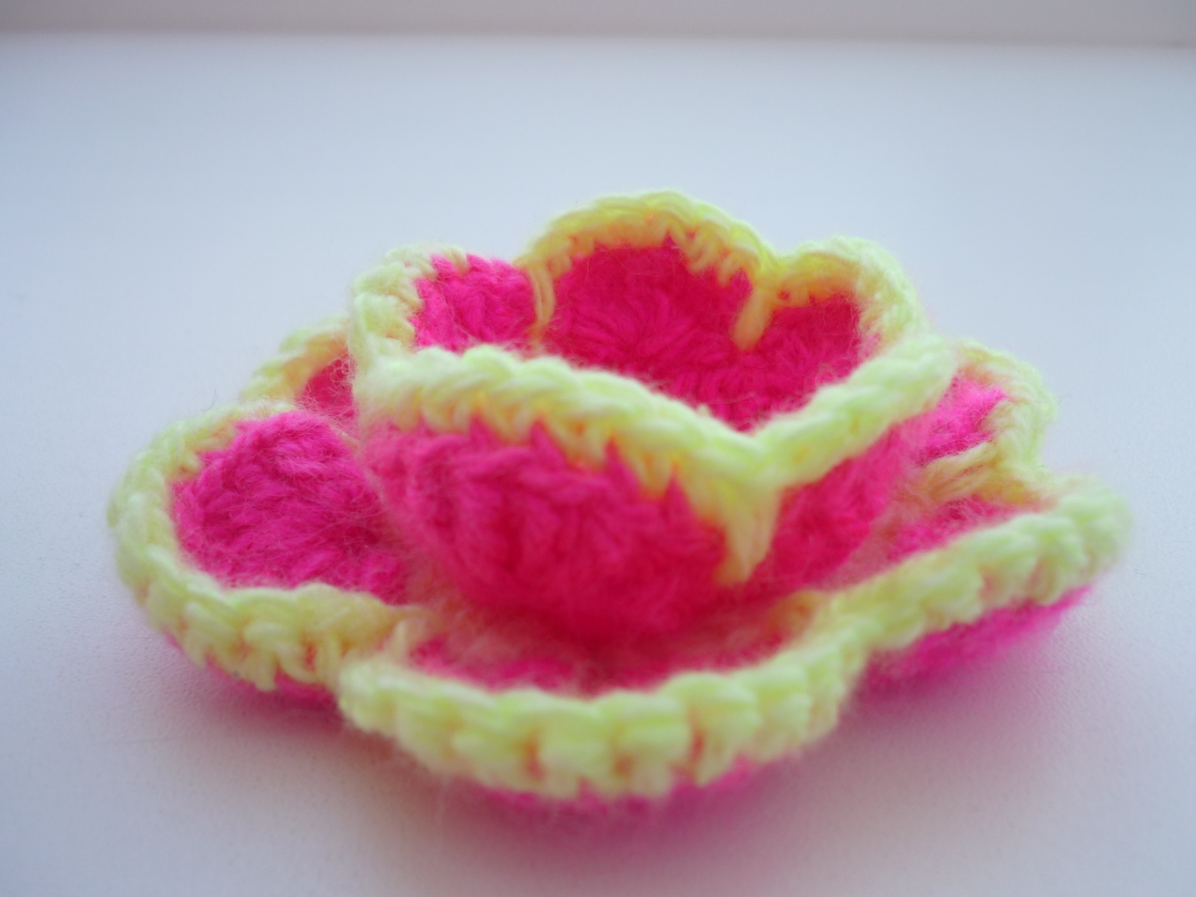
Крючком вяжем подставку.

Slide 4
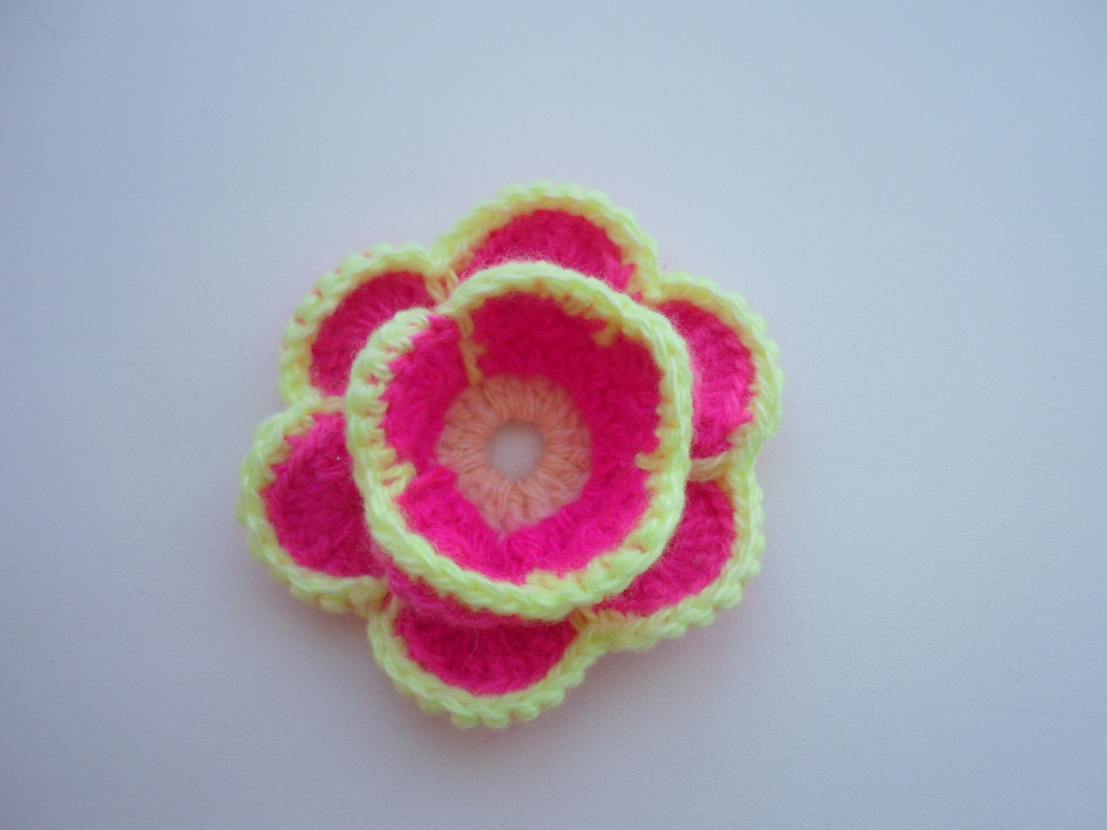
Подставка- цветочек.

Slide 5
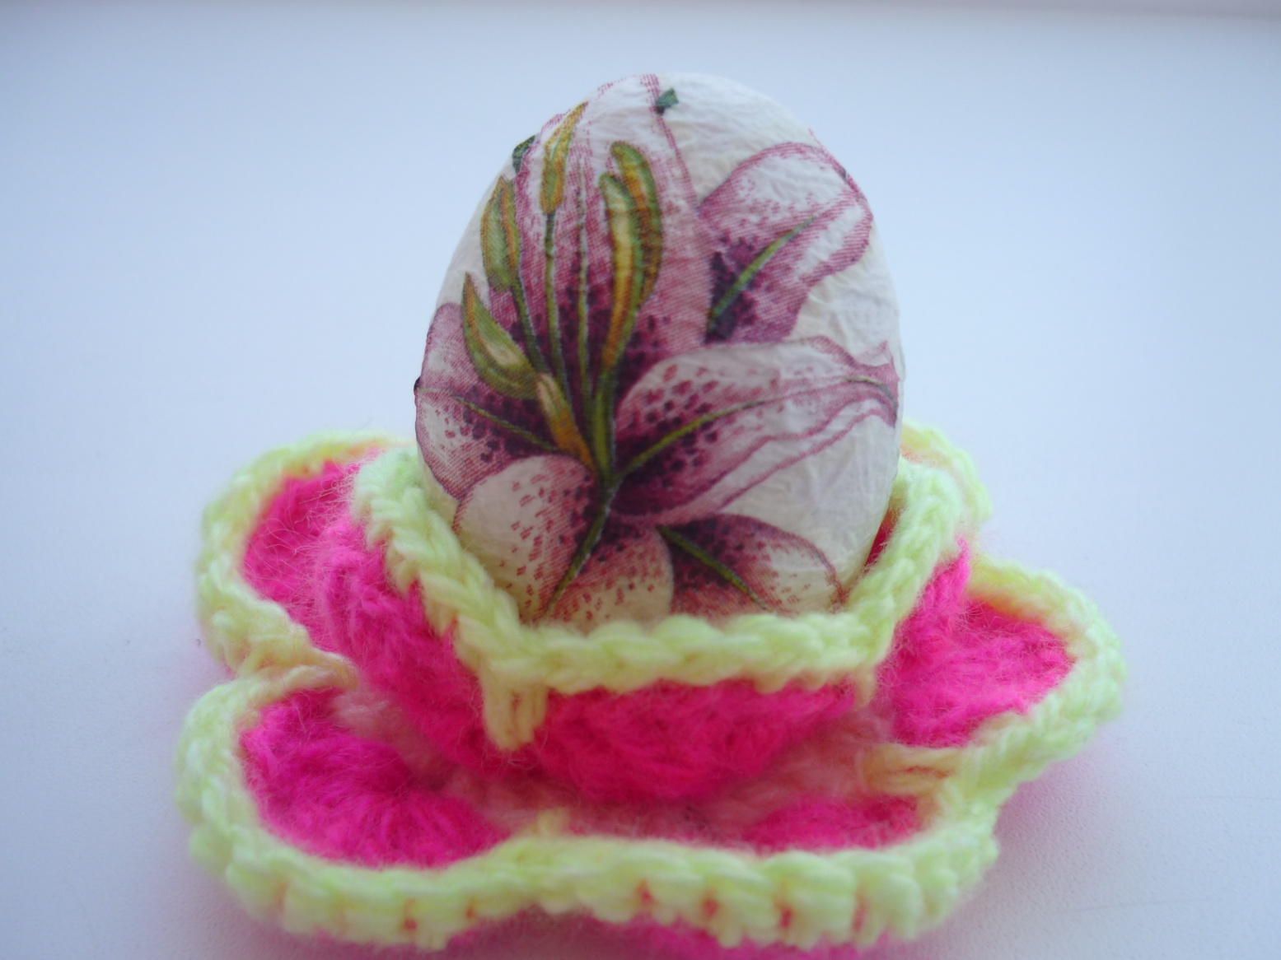
Подарок готов.

Slide 6
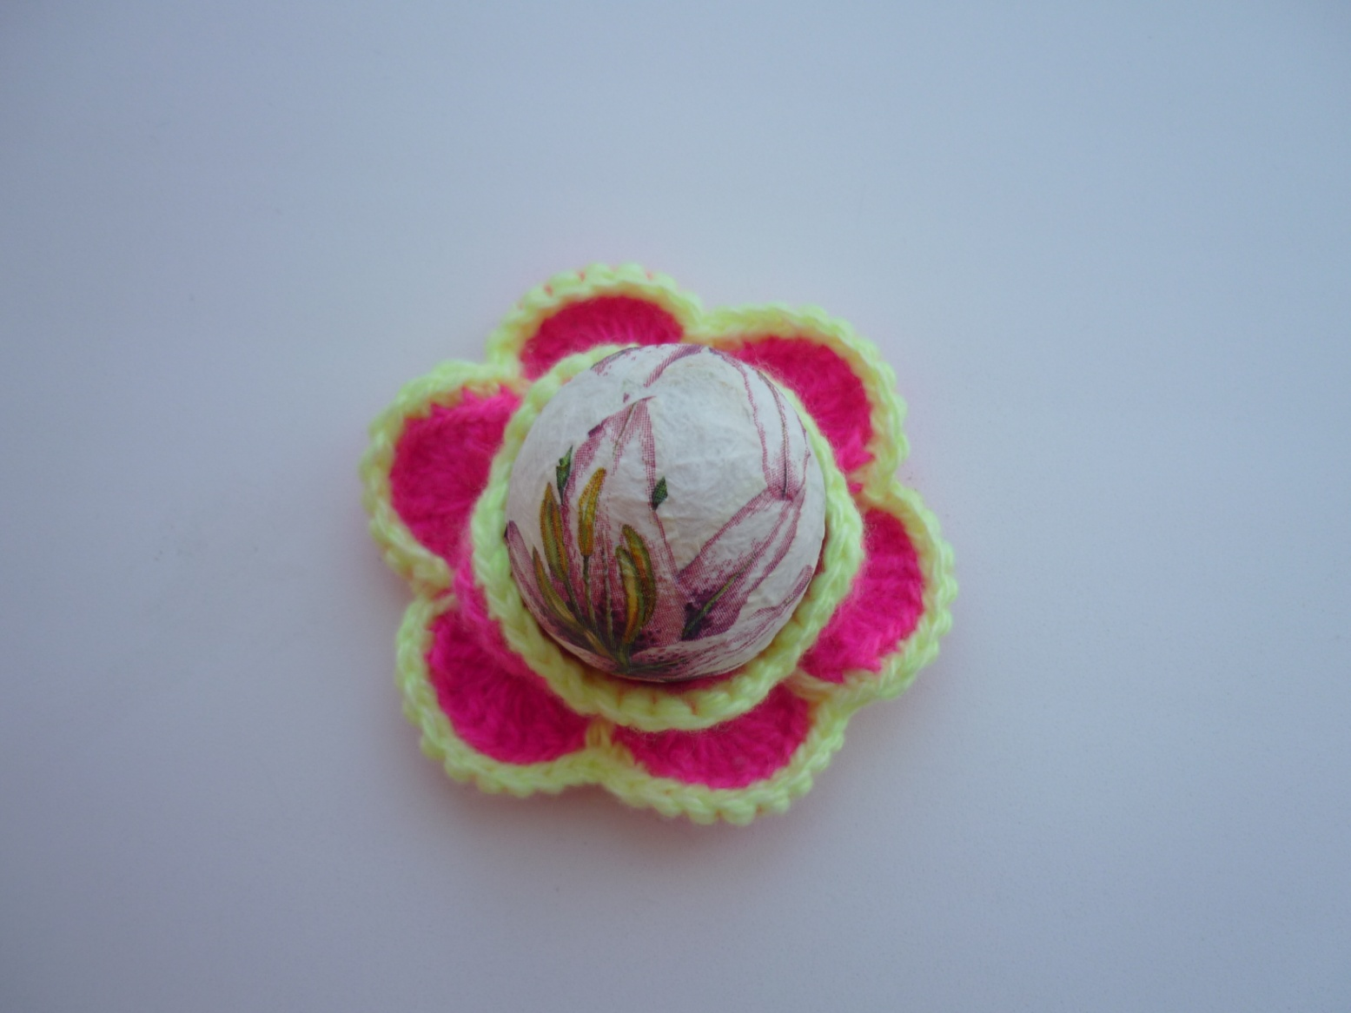
Вид сверху.

Slide 7
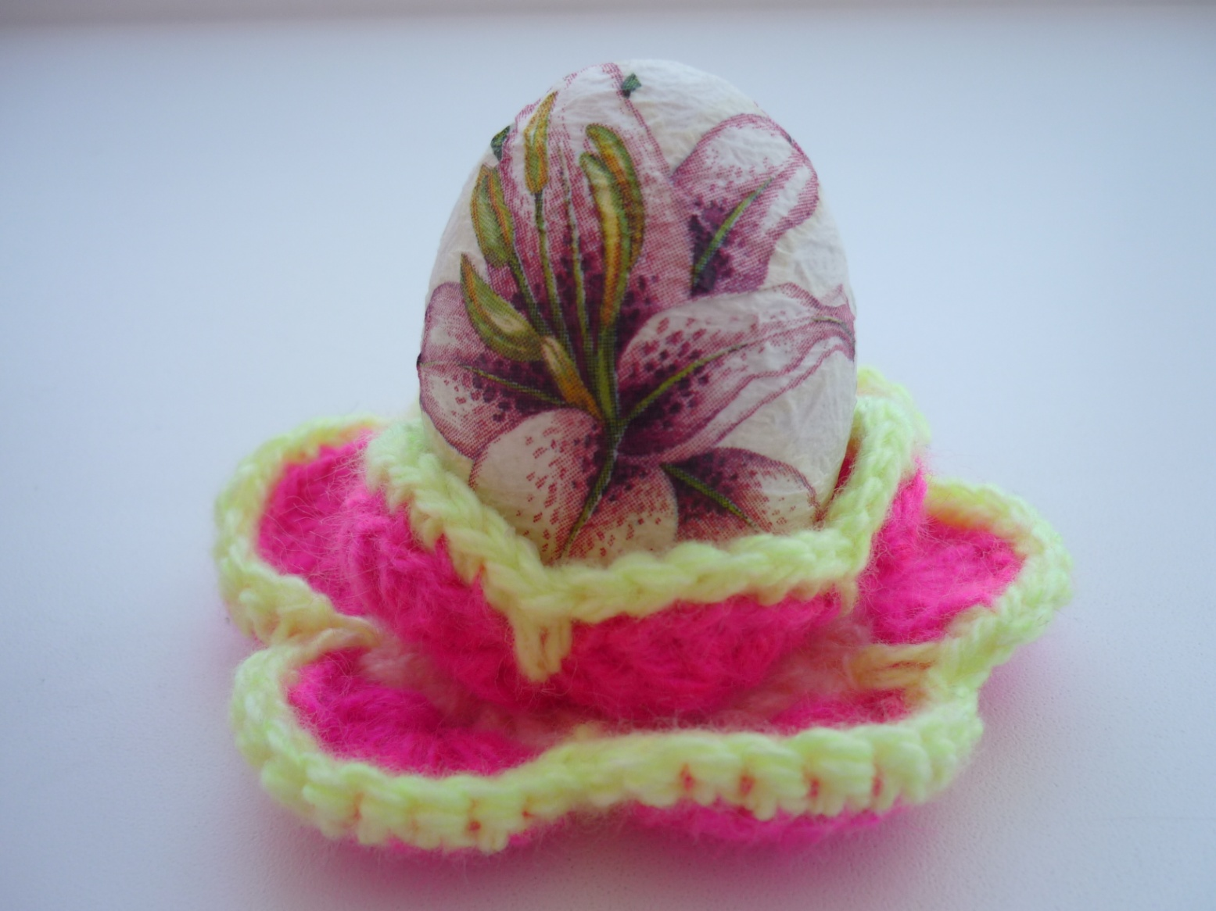
СПАСИБО ЗА ВНИМАНИЕ!

